Slide 1
Compiladores
Marco Cristo, 2019
IComp – Instituto de Computação – UFAM
Livros textos
N.Wirth: Compiler Construction, Addison-Wesley 1996
http://www.ethoberon.ethz.ch/WirthPubl/CBEAll.pdf
Pat Terry: Compiling with C# and Java Pearson, 2005
Este curso é baseado no curso Language Specification & Compiler Construction, de Hanspeter Mössenböck, University of Linz

Slide 2
Compiladores
Roteiro
  Motivação
  Estrutura de um Compilador
  Gramáticas
  Ferramentas (COCO-R)
  Arquitetura MicroJava

Slide 3
Porque aprender sobre compiladores?
Parte do conhecimento de um engenheiro de software
  Como compiladores funcionam? [conjuntos de instruções, registradores, modos de endereçamento, estruturas de dados em tempo real]
  Qual o código de máquina de certas construções de alto nível? [considerações sobre eficiência]
  O que é um bom projeto de linguagem?
  Oportunidade de projeto não trivial de média escala
Útil no desenvolvimento de software em geral
  Leitura de dados estruturados
  Conversões de formatos
  Processamento de comandos em linha
  ...

Slide 4

Um pouco (bem pouco) de história...
1952: Primeiro compilador (ligador e carga) escrito por Grace Hopper para linguagem A-0
1957: Primeiro compilador completo, para FORTRAN de John Backus e seu time na IBM: incluia otimizador
Assembler 704
LDQ A3
FMP X
FAD A2
STO R
LDQ R
FMP X
FAD Al
STO R
LDQ R
FMP X
FAD AO
STO R
HPR
Fortran
R = A3 * X**3 + A2 * X**2 + A1 * X + A0

Slide 5
Um pouco (bem pouco) de história...
1952: Primeiro compilador (ligador e carga) escrito por Grace Hopper para linguagem A-0
1957: Primeiro compilador completo, para FORTRAN de John Backus e seu time na IBM: incluia otimizador
1960: Primeiros compiladores para múltiplas arquiteturas, linguagem COBOL
1962: Primeiro compilador escrito parcialmente na linguagem alvo, LISP
1960, 1967, 1970 : Primeiros geradores de scanners e parsers, Autocode, XPL e lex/yacc

Slide 6
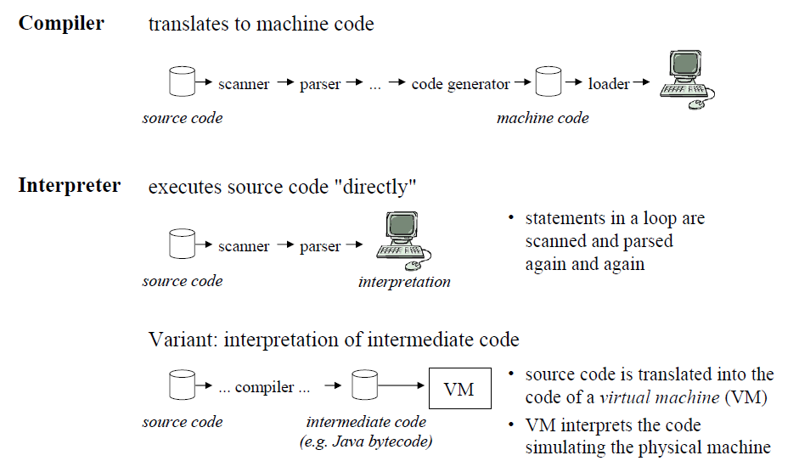
Compilador x Interpretador

Slide 7
Estrutura de um Compilador
Stream de
caracteres
v
a
l
=
1
0
*
v
a
l
+
i
Análise léxica (scanning)
Stream de
tokens
1
(ident)
"val"
3
(assign)
-
2
(number)
10
4
(times)
-
1
(ident)
"val"
5
(plus)
-
1
(ident)
"i"
Id do token
Valor do token
Análise sintática (parsing)
Statement
árvore
sintática
Expression
Term
ident = number * ident + ident

Slide 8
Estrutura de um Compilador
Statement
Árvore
sintática
Expression
Term
ident = number * ident + ident
Análise semântica (checar tipos, ...)
Representação
intermediária
AST = Abstract Syntax Tree
CFG = Control Flow Graph
PDG = Program Flow Graph
Tabela de símbolos, AST, CFG, PDG, ...
Otimização 1
Geração de código
const 10
load 1
mul
...
Código de
máquina
Otimização 2

Slide 9
Estrutura de um Compilador
programa principal
Direciona a compilação
parser &
semântica
scanner
Gerador de código
Fornece tokens do
Código fonte
Gera código de máquina
Tabela de
símbolos
Informação sobre
Nomes, tipos e escopos
usa
Fluxo de dados

Slide 10
O que é uma gramática?
Exemplo
Statement = "if" "(" Condition ")" Statement ["else" Statement].
Componentes
Terminal
atômico
"if", ">=", ident, number, ...
Não terminal
Decomposto em
Unidades menores
Statement, Condition, Type, ...
Produção
Regra sobre como
Decompor
Statement = Designator "=" Expr ";".
Designator = ident ["." ident].
...
Símbolo inicial
Primeiro símbolo
CSharp

Slide 11
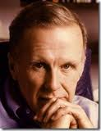
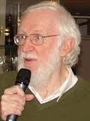
Notação EBNF
Extended Backus-Naur form
Para escrever gramáticas
John Backus: coompilador Fortran
Peter Naur: compilador Algol60
Produções
literal
terminal
Não terminal
fim
Statement = "write" ident "," Expression ";" .
esquerda
direita
convenção
Terminais começam com minúsculas
Não terminais com maiúsculas
Meta-símbolos
|
(...)
[...]
{...}
Separa alternativas
Agrupa alternativas
Parte opcional
Parte iterativa
a | b | c ≡ a or b or c
a (b | c) ≡ ab | ac
[a] b ≡ ab | b
{a}b ≡ b | ab | aab | aaab | ...

Slide 12
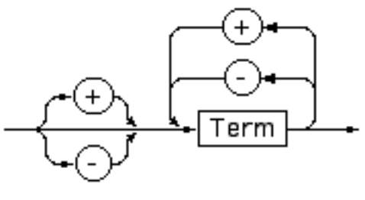
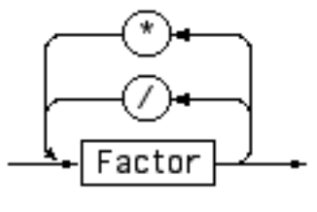
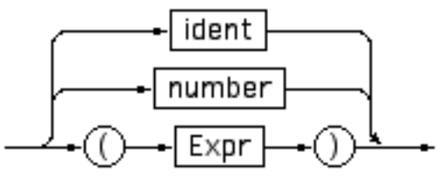
Exemplo: expressão artimética
Produções
Expr = ["+" | "-"] Term {("+" | "-") Term}.
Term = Factor {("*" | "/") Factor}.
Factor = ident | number | "(" Expr ")".
Expr
Terminais
simples:
classe:
"+", "-", "*", "/", "(", ")"
(apenas 1 instância)
ident, number
(várias)
Term
Factor
Não terminais
Expr, Term, Factor
Símbolo inicial
Expr

Slide 13
Coco/R - Compiler Compiler / Recursive Descent
Fatos
Gera scanner e parser de gramática de atributos
- scanner é um automato finito determinístico
- parser descendente recursivo
University of Linz (Austria)
Versões para C#, Java, C/C++, VB.NET, Delphi, Modula-2, Oberon, ...
Código livre Gnu GPL: http://ssw.jku.at/Coco/
Como funciona
main
Gramática de
atributos
Coco/R
parser
compilador
scanner
Classes do usuário
(ex: tabela de símbolos)

Slide 14
Exemplo muito simples
Parser para as alternativas
red apple
orange
Gramática...
e descrição Coco/R
COMPILER Sample
PRODUCTIONS
Sample = "red" "apple" | "orange".
END Sample.
Arquivo Sample.atg
Sample = "red" "apple" | "orange".
Rodamos Coco/R para gerar scanner e parser
> java -jar ../../cocor-java/Coco.jar Sample.atg
Coco/R (Aug 22, 2006)
checking
parser + scanner generated
0 errors detected

Slide 15
Exemplo muito simples
Escrevemos o código principal
import java.io.*;
public class Compile
{
public static void main(String[] arg) {
Scanner scanner = new Scanner(arg[0]);
Parser parser = new Parser(scanner);
parser.Parse();
System.out.println(parser.errors.count + " errors detected");
}
}
O que faz?
Cria scanner
Cria parser
Inicia o parser
Reporta número de erros
Compila tudo ...
> javac Compile.java Scanner.java Parser.java
... E roda
Arquivo Input.txt
> java Compile Input.txt
0 errors detected
red apple

Slide 16
Parser gerado
public class Parser {
...
void Sample() {
if (la.kind == 1) {
Get();
Expect(2);
} else if (la.kind == 3) {
Get();
} else SynErr(5);
}
...
Token la; // lookahead token
void Get () {
la = Scanner.Scan(); ...
}
void Expect (int n) {
if (la.kind == n) Get(); else SynErr(n);
}
public void Parse() {
Get();
Sample();
}
...
}
Gramática
Códigos de tokens
Retornados pelo scanner
1
2
Sample = "red" "apple"
| "orange".
3

Slide 17
Arquitetura microJava
globals
stack
code
0
0
locals of the
calling method
pc
return address
bp
bp of the caller
progStart
locals of the
current method
top
expression stack
word-addressed
byte-addressed

Slide 18
Instruções arquitetura microJava
CONST n Load constant Push(n);
LOAD a Load local variable Push(stack[bp+a]);
LOADG a Load global variable Push(globals[a]);
STO a Store local variable stack[bp+a] = Pop();
STOG a Store global variable globals[a] = Pop();
ADD Add Push(Pop() + Pop());
SUB Subtract Push(-Pop() + Pop());
MUL Multiply Push(Pop() * Pop());
DIV Divide x = Pop(); Push(Pop() / x);
NEG Negate Push(-Pop());
EQL Check if equal if (Pop()==Pop()) Push(1); else Push(0);
LSS Check if less if (Pop()>Pop()) Push(1); else Push(0);
GTR Check if greater if (Pop()<Pop()) Push(1); else Push(0);
JMP a Jump pc = a;
FJMP a Jump if false if (Pop() == 0) pc = a;
READ Read integer x = ReadInt(); Push(x);
WRITE Write integer WriteInt(Pop());
CALL a Call method Push(pc+2); pc = a;
RET Return from method pc = Pop(); if (pc == 0) return;
ENTER n Enter method Push(bp); bp = top; top += n;
LEAVE Leave method top = bp; bp = Pop();

Slide 19
Uma linguagem para compilarmos
program Test {
int i;
// compute the sum of 1..i
void SumUp() {
int sum;
sum = 0;
while (i > 0) { sum = sum + i; i = i - 1; }
write sum;
}
// the program starts here
void Main() {
read i;
while (i > 0) {
SumUp();
read i;
}
}
}
Programa principal
Variáveis globais
Métodos sem parâmetros
Método principal

Slide 20
Tradução simples
Source code
Object code
void Foo() {
int a, b, max;
read a; read b;
if (a > b) max = a; else max = b;
write max;
}
1: ENTER 3
4: READ
5: STO 0
8: READ
9: STO 1
12: LOAD 0
15: LOAD 1
18: GTR
19: FJMP 31
22: LOAD 0
25: STO 2
28: JMP 37
31: LOAD 1
34: STO 2
37: LOAD 2
40: WRITE
41: LEAVE
42: RET

